Slide 1
ⓅⓄⓃⒼ
Понг, просто понг не бонг

Slide 2
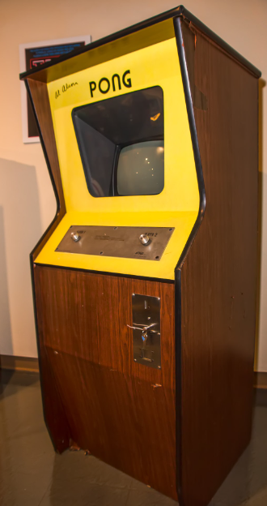
Что такое понг
Pong — одна из ранних аркадных видеоигр. Это теннисная спортивная игра с использованием простой двумерной графики, разработанная и выпущенная фирмой Atari в 1972 году. Pong называют первой в истории коммерчески успешной видеоигрой, а с её именем связывают появление индустрии интерактивных развлечений.
Идею пинг-понга для создания игры предложил Нолан Бушнелл своему сотруднику, программисту Аллану Алькорну. В то время у Аллана не было опыта разработки игр, и Pong стал для него тренировочным проектом. Идея пинг-понга для видеоигр в то время уже была реализована в Magnavox Odyssey, и это привело к иску против Atari.
Во время рождественского сезона 1975 года Atari выпустила домашнюю версию Pong эксклюзивно для розничных магазинов Sears. Это обернулось коммерческим успехом и привело к появлению её клонов, таких как ColorTVGame 6 от Nintendo, которая стала первой собственной приставкой для неё. Игра была переиздана на домашних и портативных платформах.

Slide 3
Как создавался pong
Я был обычным студентом, мечтающим создать собственную видеоигру. Уже долгое время я увлекался программированием и разработкой игр, и мне всегда хотелось попробовать свои силы в этой области. И вот, однажды, я решил воплотить свою мечту в жизнь и разработать собственную игру. Я был вдохновлен классическими аркадными играми и решил начать с чего-то простого, но все равно увлекательного. Моя цель была создать игру, которая была бы легко доступной и понятной для всех, независимо от возраста и опыта игрока. Итак, я начал работу над своим проектом, выбрав в качестве основы знаменитую игру PONG. PONG была разработана в 1972 году и считается одной из первых аркадных игр в истории компьютерных игр. Она представляла собой простую игру, в которой два игрока управляли платформами, отражая мяч и пытаясь забить его в ворота соперника. Чтобы создать свою версию PONG, мне понадобилось изучить основы программирования игр и изучить различные техники и алгоритмы, которые используются в подобных играх. Я также изучил и использовал современные инструменты и технологии для разработки игр, чтобы создать высококачественный пользовательский интерфейс и добавить разнообразные эффекты. В процессе разработки проекта я наткнулся на множество трудностей и ошибок, но каждая ошибка была для меня уроком и наставником. Я потратил много времени на тестирование и отладку, чтобы убедиться, что игра работает плавно и без сбоев. Когда я наконец закончил разработку своей версии PONG, я был горд своим достижением. Эта игра стала не только результатом моих усилий, но и доказательством того, что я может достичь своих целей, если буду верить в свои силы и не бояться трудностей. Я поделился своей игрой с друзьями, и они оценили мое творчество. Я был рад, что моя игра принесла кому-то удовольствие и восторг. Этот проект по PONG стал для меня прекрасным началом в мире разработки игр, и я решил не останавливаться на достигнутом. С тех пор я продолжил разрабатывать новые игры и улучшать свои навыки в этой области. Моим новым сновидением стало разработать игру, которая станет настоящим хитом и будет прославляться во всем игровом сообществе. История создания проекта по игре PONG - это история о том, как мечты могут стать реальностью при наличии твердой веры и усердной работы. Этот проект укрепил мое стремление достигать высот в мире разработки игр и вдохновил меня на новые творческие подвиги.

Slide 4
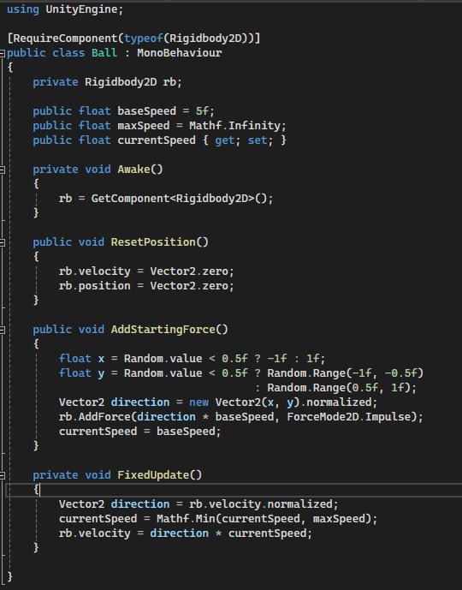
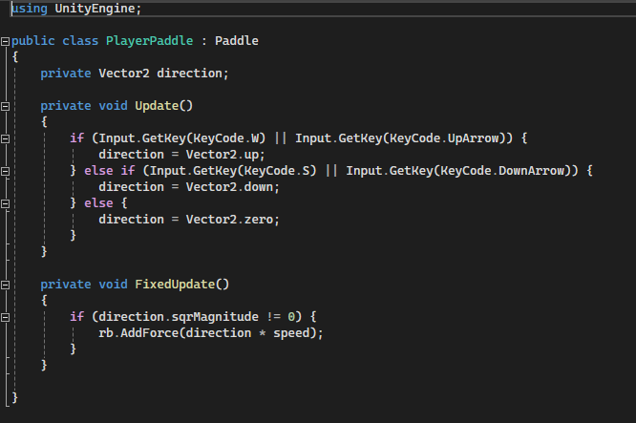
В РАБОТЕ
ФИЗИКА ШАРА ПАНЕЛЬ

Slide 5
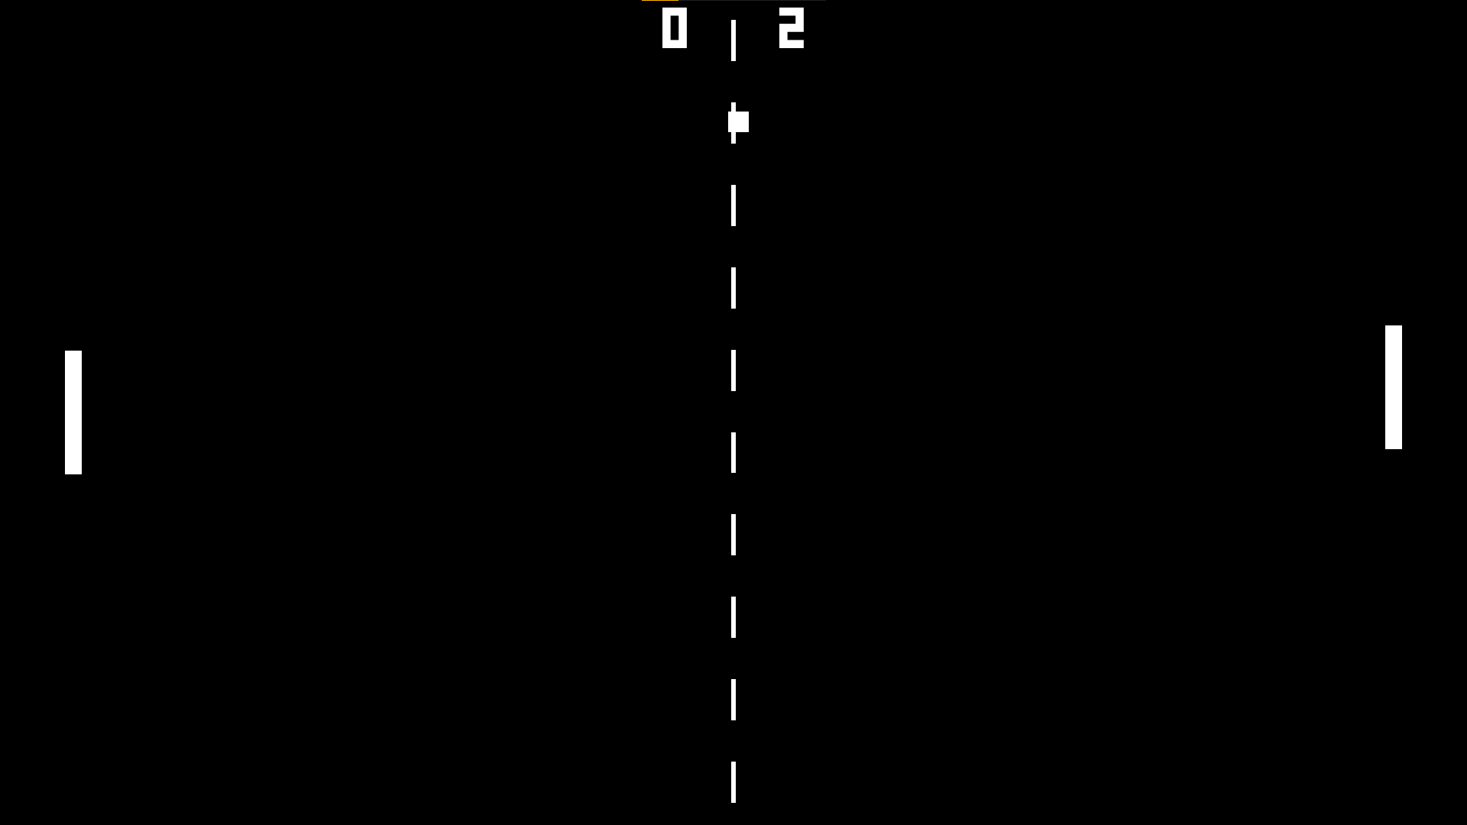
ПРИМЕР УВЛЕКАТЕЛЬНОГО ГЕЙМПЛЭЯ

